Slide 1
Palautuminen
Kehonhuolto III
Syksy 2021
anna.s.radu@student.jyu.fi

Slide 2
Palautuminen
Fyysinen harjoittelu järkyttää elimistön tasapainotilaa
Palautumisaikana elimistö sopeutuu harjoitusärsykkeeseen
Jos harjoitteluärsyke ollut riittävä, harjoituksen kohteena ollut ominaisuus kehittyy
Tasapaino kuormituksen ja palautumisen välillä mahdollistaa kehittymisen
  Huom. psyykkinen kuormitus!
Uni, lepo, ravinto, nestetasapaino avainasemassa palautumisessa
(Kaikkonen, P. 2021. Terve urheilija)

Slide 3
Uni ja lepo
Uni “puhdistaa” aivot ja palauttaa kehon
Aivo-selkäydinneste huuhtelee aivoissa soluja ja soluvälitiloja syvemmältä kuin valvetilan aikana ja kuljettaa solujen aineenvaihdunnan kuona-aineet pois
Syvimmissä univaiheissa soluvauriot korjautuvat
Hermosolujen väliset kytkennät vahvistuvat → muisti
Taidon kehittyminen ja kehon palautuminen tapahtuvat unessa
  Lihakset, hermosto ja aivot tarvitsevat unta
uni, lepo ja palautuminen ovat osa järkevää harjoittelua
Univaje altistaa loukkaantumisille, stressin pitkittymiselle ja sairastumisille
(Tuomilehto, H. Terve Urheilija. 2021, THL, 2019)

Slide 4
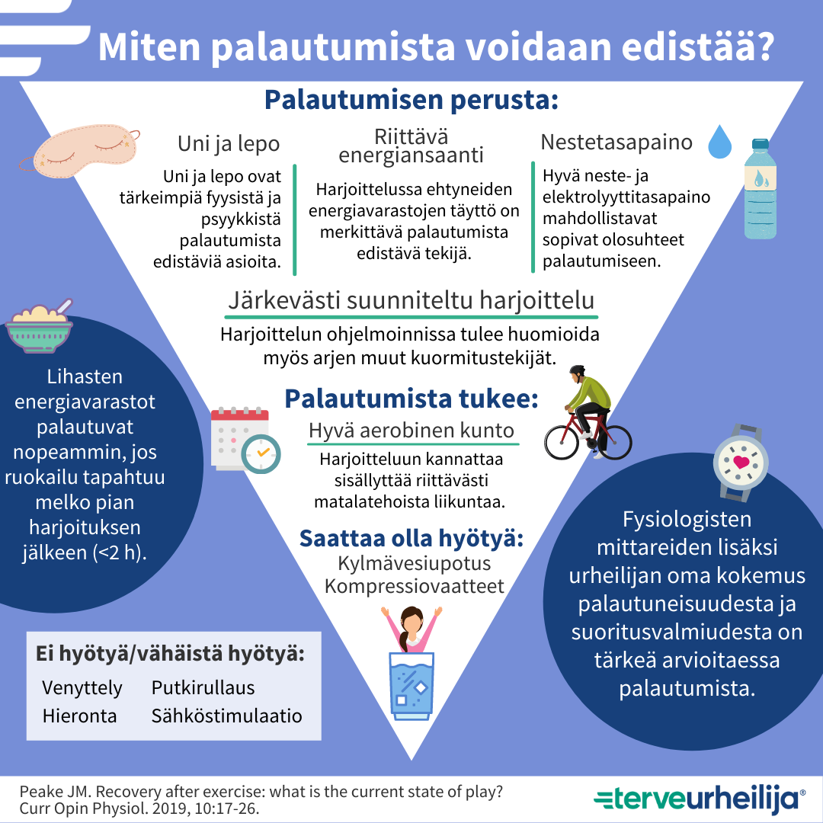

Slide 5
Stressi
Kehon luonnollinen reaktio
Autonomisen hermoston sympaattinen osa aktivoituu
Vaaratilanteessa / toimintaa vaativassa tilanteessa
Auttaa keskittymään ja toimimaan tehokkaasti erilaisissa tehtävissä/tilanteissa
Keho on valmiustilassa (”taistele tai pakene”)
Osa hermostosta aktivoituu ja kehoon erittyy ”stressihormoneja”
Kehon etupuolen lihakset (mm. leuka- ja vatsalihakset) jännittyvät
(Nuorten Mielenterveystalo, 2021, Ahonen, J. 2011, 183)

Slide 6
Jatkuva stressi
Koemme erilaiset tilanteet stressaaviksi
  Ongelmia syntyy, jos stressi jatkuu pitkään eli sitä ei saada purettua tai siitä ei palauduta
  Keho jatkuvassa valmiustilassa, joka pidempään jatkuessaan kuormittaa kehoa ja mieltä
  Pitkään jatkunut stressi yhteydessä mm. sydänsairauksiin (sykkeen ja verenpaineen nousu
HUOM!
  Myös tunteet tuntuvat kehossa
  Elämäntilanteen / -muutoksen aiheuttamat stressitilat
  Yhteiskunnallinen asema
(Nuorten Mielenterveystalo, 2021, Ahonen, J. 2011, 183, Finitsis ym. 2018, 243 – 264, teoksessa The Handbook of Health Behavior Change (toim. Hilliard ym.))

Slide 7
Keinoja stressin purkamiseen
  Rentoutumis- ja hengitysharjoitukset
    Sisäänhengitykseen keskittyminen aktivoi kehoa, uloshengitykseen rauhoittaa
    HUOM! Rentoutumista ei voi pakottaa
  Liikkuminen ja fyysinen aktiivisuus
    Säännöllinen liikunta myös ennaltaehkäisee stressitiloja
(Nuorten Mielenterveystalo, 2021, Ahonen, J. 2011, 183)

Slide 8
Hengitys
Kaksi pääasiallista hengitystapaa:
  Pinnallinen rintakehän yläosahengitys (apuhengityslihakset)
    Esim. fyysisessä rasituksessa
  Syvä palleahengitys
Hengitystiheyteen vaikuttavat
  Fyysinen aktiivisuus
  Tunteet, sekä kipu ja stressi
(Selkäkavana 2020, Terveyskylä, 2021)

Slide 9
Palleahengitys
Kehon palautumista voi edistää rauhallisella palleahengityksellä
Pallean liike aktivoi kiertäjähermoa, joka kulkee pallealihaksen läpi
Kiertäjähermo on parasympaattista hermoa ja vie tietoa aivoihin esimerkiksi suoliston ja sydämen tilasta
  HUOM! Autonominen hermosto:
    Parasympaattinen hermosto rauhoittaa ja palauttaa kehoa
    Sympaattinen aktivoi
(Finitsis, ym. 2018, 243 – 264, teoksessa The Handbook of Health Behavior Change (toim. Hilliard ym.), Lindholm & Gockel, 2000: Stressin elinvaikutuksien mittaaminen, Selkäkanava, 2020)

Slide 10
Jännitys-rentoutus / progressiivinen rentoutus
Rentoutustekniikka, jossa lihaksia ensin jännitetään ja sitten rentoutetaan
Lihasjännityksen avulla tunnistetaan ero jännityksen/aktivaation ja rentoutumisen välillä
Helppo opettaa ja oppia
(Finitsis, ym. 2018, 243 – 264, teoksessa The Handbook of Health Behavior Change (toim. Hilliard ym.)

